Slide 1

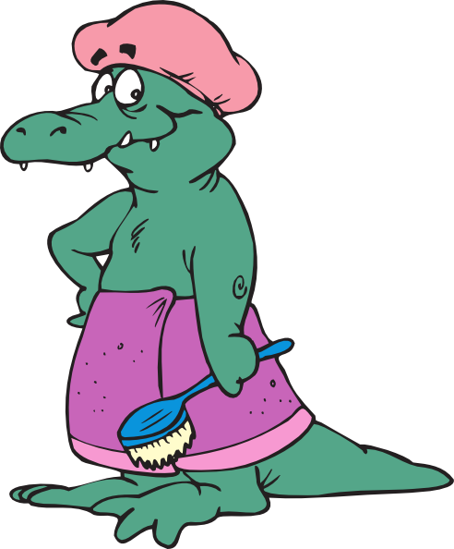
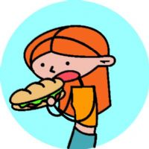

Acciones habituales

Slide 2


LEVANTARSE- ustati
Me levanto a las 7. – Ustajem u 7.

Slide 3

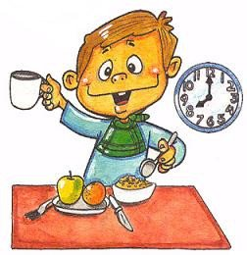
DESAYUNAR- doručkovati
Desayuno a las 8. – Doručkujem u 8 sati

Slide 4
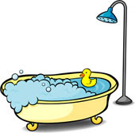
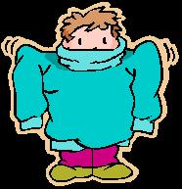
DUCHARSE- kupati se
Me ducho a las 9. – Kupam se u 9.
VESTIRSE- oblačiti se
Me visto a las 10.- Oblačim se u 10.

Slide 5

ACOSTARSE- Leći, ići na spavanje
Me acuesto a las 11. – Idem na spavanje u 11.

Slide 6
HACER DEBERES- raditi domaći
Hago los deberes a las 3.- Radim domaći u 3.
HACER DEPORTE- treniram sport
Hago deporte todos los días. – Treniram svaki dan
HACER LA CAMA- Namestiti krevet
Hago la cama todos los días.- Nameštam krevet svaki dan.

Slide 7

Todos los días- Svakog dana
Por la mañana- ujutru
Por la tarde- popodne
Por la noche- uveče

Slide 8
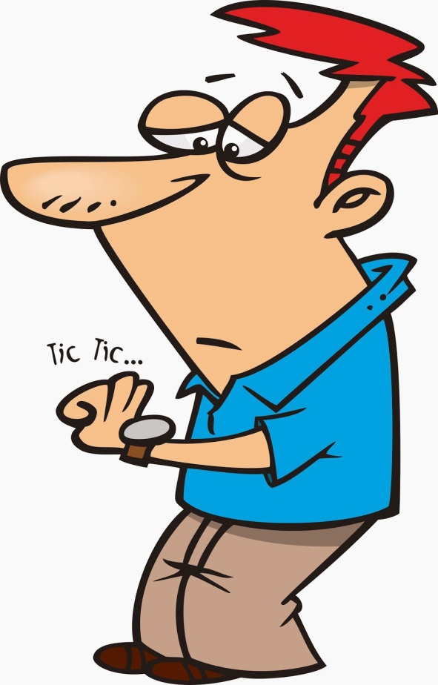
¿Qué hora es? Koliko je sati?

Slide 9
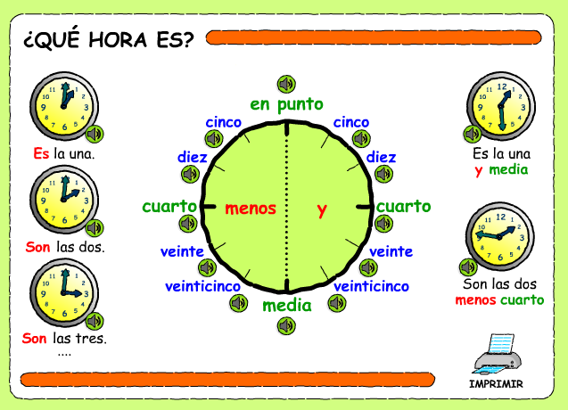

Slide 10

Son…
10:30- Son las diez y media
Es…
12:45- Es la una menos cuarto.

